Slide 1


MÔN CẦU LÔNG
CHÀO MỪNG CÁC BẠN SINH VIÊN ĐẾN VỚI CHƯƠNG TRÌNH HỌC TRỰC TUYẾN
MÔN CẦU LÔNG
1

Slide 2
MỘT SỐ QUY ĐỊNH CHUNG
THỜI GIAN:
TRANG PHỤC: Gọn gàng lịch sự.
CHUẨN BỊ:
Đọc tài liệu và thực hiện các hoạt động trước buổi học theo yêu cầu của giảng viên.
Chuẩn bị đầy đủ dụng cụ học tập và thực hiện các bài tập do giảng viên yêu cầu.
4. YÊU CẦU:
Tham gia đầy đủ các bài học theo lịch; đăng nhập trước từ 10-15 phút để đảm bảo kết nối sẵn sàng trước khi buổi học bắt đầu.
Tham gia xây dựng bài sôi nổi, có hiệu quả.
Không bật các thiết bị, chương trình khác trên máy tính hoặc làm việc riêng trong khi học.

Slide 3
MỤC TIÊU MÔN HỌC
Lý thuyết | Cung cấp cho sinh viên lịch sử phát triển, nguyên lý chấn thương và phương pháp phòng ngừa trong tập luyện và thi đấu cầu lông
 | Nắm được các điều luật cơ bản
Thực hành | Xây dựng và hình thành các kỹ thuật cầm vợt, tư thế chuẩn bị, di chuyển, giao cầu thuận tay cao sâu, trái tay thấp gần, lốp cầu thuận tay cao sâu…
 | Cung cấp cho sinh viên khả năng phối hợp vận động, phản ứng và phán đoán trong hoạt động vận động.
 | Cung cấp cho sinh viên khả năng phối hợp nhóm, đồng đội, cách thức di chuyển linh hoạt
 | Bước đầu hình thành thói quen tự tập luyện cầu lông

Slide 4
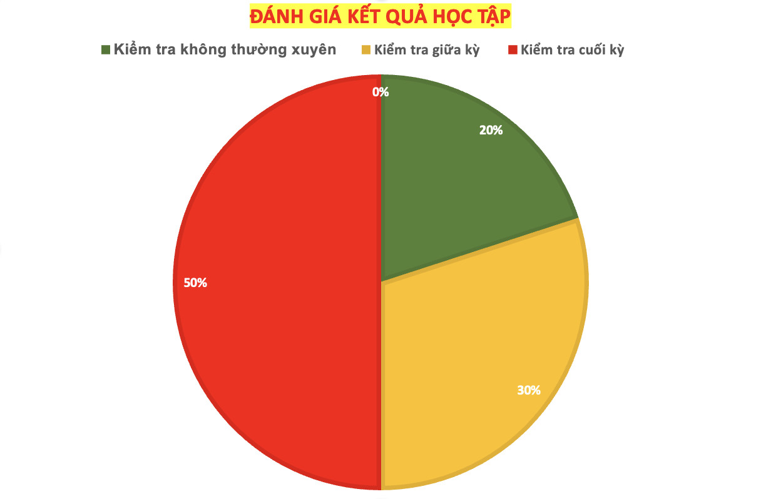
HÌNH THỨC ĐÁNH GIÁ

Slide 5
BÀI 1: LÝ THUYẾT
PHẦN 1: LỊCH SỬ PHÁT TRIỂN CẦU
LÔNG Ở THẾ GIỚI VÀ VIỆT NAM.
PHẦN 2: CHẤN THƯƠNG – NGUYÊN
NHÂN VÀ MỘT BIỆN PHÁP PHÒNG NGỪA.
PHẦN 3: LUẬT THI ĐẤU CẦU LÔNG.
PHẦN 4: CÂU HỎI ÔN TẬP.

Slide 6
LỊCH SỬ PHÁT TRIỂN CẦU LÔNG Ở THẾ GIỚI VÀ VIỆT NAM
VỊ TRÍ – TÁC DỤNG MÔN CẦU LÔNG.
Là môn chơi giải trí bởi dễ tập, dễ chơi cho mọi đối tượng (già, trẻ, gái, trai) đều có thể tập luyện được.
Dụng cụ, sân bãi đơn giản nên mặc dù ra đời khá muộn so với nhiều môn thể thao khác, song nó nhanh chóng thu hút đông đảo quần chúng tham gia và ngày càng phát triển rộng khắp.
Đặc biệt từ năm 1992 môn cầu lông đã trở thành một môn thể thao thi đấu chính thức của Thế Vận Hội

Slide 7
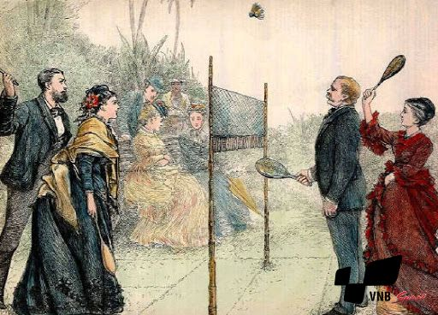
NGUỒN GỐC RA ĐỜI MÔN CẦU LÔNG
1.Từ “trò chơi Poona” đến sự ra đời của “Badminton”.
Môn thể thao được biến đổi dần từ trò chơi “Poona” của Ấn Độ.
Vào những năm 60 của thế kỷ 19, một tốp sĩ quan người Anh phục viên đã đem trò chơi Poona (Poonagame) từ Ấn Độ về nước Anh và từ trò chơi này đã dần dần được biến đổi trở thành một môn thể thao thi đấu.

Slide 8
Năm 1873 ở thị trấn Badminton thuộc quận Gơlasco của Anh quốc, có một vị Công tước tên là Beau Fort. Trong một lần mời khách về dự tiệc ở trang viên của mình, không may gặp mưa to nên các vị khách đành tập trung tại phòng khách của lâu đài, lúc đó một sĩ quan quân đội phục viên từ Ấn Độ trở về đã đem trò chơi “Poona” giới thiệu cho mọi người, đồng thời tiến hành chơi ngay trong đại sảnh. Do trò chơi này rất thú vị nên đã được phổ biến rất nhanh ra khắp nơi và chẳng bao lâu đã nhanh chóng lan rộng khắp nước Anh. Badminton từ đó đã trở thành tên gọi bằng tiếng Anh của môn cầu lông.

Slide 9
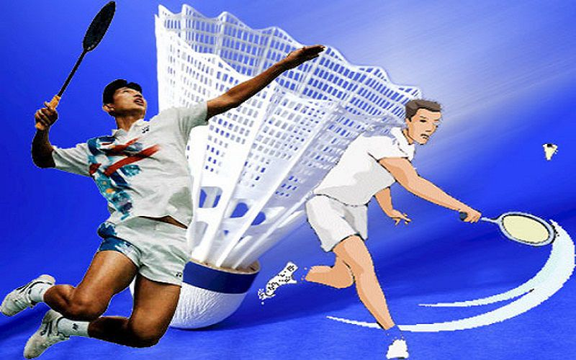
2. Sự truyền bá và phát triển môn cầu lông trên thế giới.
Năm 1877, cuốn Luật thi đấu cầu lông đầu tiên được xuất bản ở nước Anh. Năm 1893, ở nước Anh thành lập Liên đoàn cầu lông đầu tiên trên thế giới.
Năm 1899, Liên đoàn này đã tiến hành tổ chức “Giải vô địch cầu lông toàn nước Anh” lần thứ nhất. Sau đó mỗi năm, giải tổ chức 1 lần và duy trì cho đến nay.
Đầu thế kỷ 20, môn cầu lông lan rộng đến châu Á, châu Mỹ, châu Đại Dương, cuối cùng đến châu Phi.

Slide 10
Năm 1934 Liên đoàn Cầu lông Quốc tế đã được thành lập gọi tắt là IBF (International Badminton Federation), trụ sở đặt tại Luân Đôn.
Năm 1939 Liên đoàn Cầu lông Quốc tế đã thông qua “Luật thi đấu cầu lông” mà tất cả các nước hội viên phải tuân thủ.
Năm 1988, trong Đại hội Olympic Sêun, môn cầu lông được đưa vào chương trình biểu diễn tại Đại hội.
Năm 1992, ở Đại hội Olympic Bácxêlôna, cầu lông chính thức được đưa vào nội dung thi đấu. Từ đó, môn cầu lông đã bước vào một thời kỳ phát triển mới.

Slide 11
2. Sự phát triển của môn Cầu lông ở Việt Nam:
Ở Việt Nam, từ năm 1960, môn cầu lông bắt đầu xuất hiện ở vài câu lạc bộ và thành phố lớn như Hà Nội, Sài Gòn.
Đến năm 1975 thì lan ra các tỉnh thành: Hải Phòng, Huế, Cần Thơ, An Giang, Hà Bắc…
Năm 1980, giải cầu lông vô địch toàn quốc lần đầu tiên được tổ chức tại thủ đô Hà Nội.
Năm 1990, Liên đoàn Cầu lông Việt Nam được thành lập.
Năm 1994, Liên đoàn Cầu lông Việt Nam trở thành thành viên chính thức của Liên đoàn Cầu lông Thế giới.

Slide 12
CHẤN THƯƠNG – NGUYÊN NHÂN
VÀ MỘT BIỆN PHÁP PHÒNG NGỪA
Khái niệm và phân loại chấn thương
Khái niệm: Chấn thương trong thể dục thể thao là những tổn thương về thực thể hoặc chức năng do tập luyện và thi đấu gây nên. Chấn thương trong thể thao khác với các chấn thương trong sinh hoạt và lao động ở chỗ nó có liên quan trực tiếp với các nhân tố và điều kiện tập luyện thể thao như các môn thể thao, kế hoạch huấn luyện, động tác kỹ thuật, trình độ tập luyện...

Slide 13
CHẤN THƯƠNG –NGUYÊN NHÂN
VÀ MỘT BIỆN PHÁP PHÒNG NGỪA
Khái niệm và phân loại chấn thương
Phân loại chấn thương trong thể dục thể thao:
-Cũng như các dạng chấn thương khác, chấn thương trong thể dục thể thao cũng được phân loại như sau:
  Được chia làm 2 loại:
- Tổn thương phần cứng như gãy xương, sai khớp, …
- Tổn thương phần mềm như đụng, dập, rách, thủng, đứt cơ, màng cơ, gân, túi thanh mạc, bao hoạt dích, tổn thương thần kinh, nội tạng,…

Slide 14
CHẤN THƯƠNG – NGUYÊN NHÂN
VÀ MỘT BIỆN PHÁP PHÒNG NGỪA
Nguyên nhân gây chấn thương trong tập luyện và thi đấu thể dục thể thao
NGUYÊN NHÂN BÊN TRONG
Những đặc điểm bẩm sinh của cá thể hay những biến đổi về trạng thái chức năng và cấu trúc cơ thể dưới ảnh hưởng của các tác nhân không phù hợp bên ngoài.
CÓ 2 NGUYÊN NHÂN CHÍNH

Slide 15
CHẤN THƯƠNG – NGUYÊN NHÂN
VÀ MỘT BIỆN PHÁP PHÒNG NGỪA
NGUYÊN NHÂN BÊN NGOÀI
  - Do sai lầm trong phương pháp giảng dạy của huấn luyện viên hoặc giáo viên
  - Do các thiếu sót trong việc tổ chức tập luyện và thi đấu
  - Do không đáp ứng đầy đủ các yêu cầu về mặt vật chất, kỹ thuật trong tập luyện.
  - Do không đáp ứng đầy đủ các yêu cầu về điều kiện khí hậu và điều kiện vệ sinh
  - Do các hành vi không đúng đắn của bản thân vận động viên
  - Do không tuân thủ những yêu cầu về y tế

Slide 16
CHẤN THƯƠNG – NGUYÊN NHÂN
VÀ MỘT BIỆN PHÁP PHÒNG NGỪA
Chấn thương
thường gặp khi tập luyện và thi đấu.
1:Chấn thương bả vai
Do sự quay, xoay lặp đi lặp lại của khớp vai, hoặc sự quay mạnh mẽ vượt qua phạm vi bình thường dẫn tới gân cơ cánh tay, vai và các nang hoạt dịch dưới mỏm vai bị đầu xương cánh tay chèn ép, co sát, mỏm vai, hoặc dây chằng vai bị lôi kéo mà dẫn tới chấn thương.
2: Chấn thương dây chằng bên
Khi gập khớp gối (góc khoảng 130 – 150⁰) thì dây chằng lỏng lẻo, cẳng chân đột ngột xoay ngoài, hoặc bàn chân và cẳng chân cố định, đùi lại đột ngột khép vào trong, xoay trong đều có thể làm tổng thương dây chằng bên trong.
  3: Sai khớp vai
  Khớp vai do ổ khớp của xương bả vai và đầu xương cánh tay cấu tạo thành. Nó là khớp có tính linh hoạt rất lơn nhất trong cơ thể con người. Do lồi cầu xương cánh tay lớn, ổ khớp nhỏ và các nguyên nhân khác nên dễ phát sinh sai, trật khớp. Sai trật khớp vai còn có thể do lực bột phát trức tiếp hoặc gián tiếp mà dẫn tới chấn thương, trong đó lực bột phán gián tiếp dẫn tới chấn thương chiếm tỷ lệ nhiều hơn.

Slide 17
CHẤN THƯƠNG – NGUYÊN NHÂN
VÀ MỘT BIỆN PHÁP PHÒNG NGỪA
Phương pháp ngăn ngừa chấn thương
Tăng cường công tác huấn luyện nhằm phát triển toàn diện cả 4 tố chất…
Tăng cường công tác giáo dục để làm cho vận động viên hiểu rõ ý nghĩa và tầm quan trọng của công tác phòng ngừa chấn thương
Nghiêm túc thực hiện các nguyên tắc huấn luyện và hiểu rõ về mối quan hệ giữa các nội dung huấn luyện chủ yếu.

Slide 18
LUẬT THI ĐẤU CẦU LÔNG
Các khái niệm:
-Vận động viên (VĐV): bất kỳ ai chơi cầu lông.
- Trận đấu: là một cuộc thi đấu cơ bản trong cầu lông mà mỗi bên đối diện nhau trên Sân gồm 1 hoặc 2 VĐV.
- Thi đấu đơn: là trận đấu mà mỗi bên đối diện nhau trên sân có 1 VĐV.
- Thi đấu đôi: là trận đấu mà mỗi bên đối diện nhau trên sân có 2 VĐV.
- Bên giao cầu: là bên đang có quyền giao cầu.
- Bên nhận cầu: là bên đối diện với bên giao cầu.
- Pha cầu: là một cú đánh hay một loạt nhiều cú đánh được bắt đầu bằng quả giao cầu cho đến khi cầu ngoài cuộc.
- Cú đánh: là chuyển động của vợt về phía trước của VĐV.

Slide 19
LUẬT THI ĐẤU CẦU LÔNG
Sân và thiết bị trên sân - Cầu
- Sân hình chữ nhật được xác định bởi các đường biên rộng 40cm (như sơ đồ A).
Ghi chú: (1) Độ dài đường chéo sân đôi là 14m723.
(2) Độ dài đường chéo sân đơn là 14m366.
(3) Sân ở sơ đồ A dùng cho cả thi đấu đơn và đôi.
(4) Các đấu thủ cầu tuỳ ý như trình bày ở sơ đồ B.
  Các đường biên của sân phải dễ phân biệt và tốt hơn là màu trắng hoặc màu vàng.
  Tất cả các đường biên hình thành nên phần khu vực mà chúng xác định.
  Hai cột lưới cao 1m55 tính từ mặt sân. Chúng phải đủ chắc chắn và đứng thẳng khi lưới được căng trên đó (theo Điều 1.10). Hai cột lưới và các phụ kiện của chúng không đuựơc đặt vào trong sân.
  Hai cột lưới được đặt ngay trên đường biên đôi bất kể là trận thi đấu đơn hay đôi (như sơ đồ A).

Slide 20
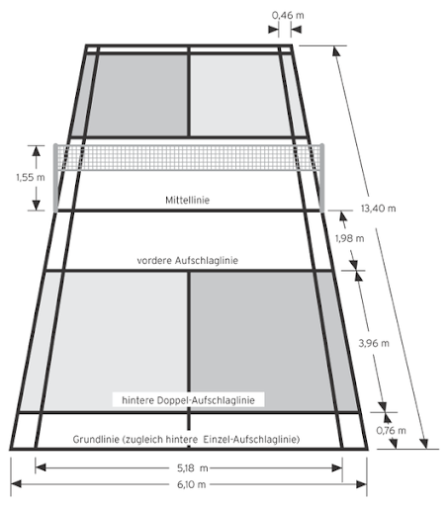
LUẬT THI ĐẤU CẦU LÔNG
Sân và thiết bị trên sân - Cầu
Chiều dài sân: 13,4m
Chiều dài chéo: + Sân đơn : 14,3m
+ Sân đôi: 14,7m
chiều rộng sân: + sân đơn: 5,18m
+ sân đôi: 6,1m
Độ dày của đường biên bằng 4cm và
thường được kẻ bằng màu trắng hay
màu vàng (dễ phân biệt với màu nền
của sân).

Slide 21
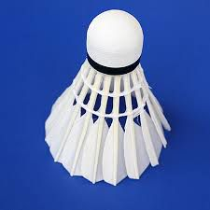
LUẬT THI ĐẤU CẦU LÔNG
Sân và thiết bị trên sân - Cầu
Cầu được làm từ chất liệu thiên nhiên, hoặc tổng hợp. Cho dù quả cầu được
làm từ chất liệu gì thì đặc tính đường hay tổng quát của nó phải tương tự với đường bay của quả cầu được làm từ chất liệu thiên nhiên
có đế bằng Lie phủ một lớp da mỏng.
- Cầu lông vũ:
+ Quả cầu có 16 lông vũ gắn vào đế cầu.
+Các lông vũ phải đồng dạng và có độ dài trong khoảng 62mm đến 72mm tính từ lông vũ cho đến đế cầu.
+ Đỉnh của các lông vũ phải nằm trên vòng tròn có đường kính từ 58mm đến 68mm.
+ Các lông vũ được buộc lại bằng chỉ hoặc vật liệu thích hợp khác.
+ Đế cầu có đường kính từ 25mm đến 28mm và đáy tròn.
+ Quả cầu nặng từ 4,74 gram đến 5,50 gram.

Slide 22
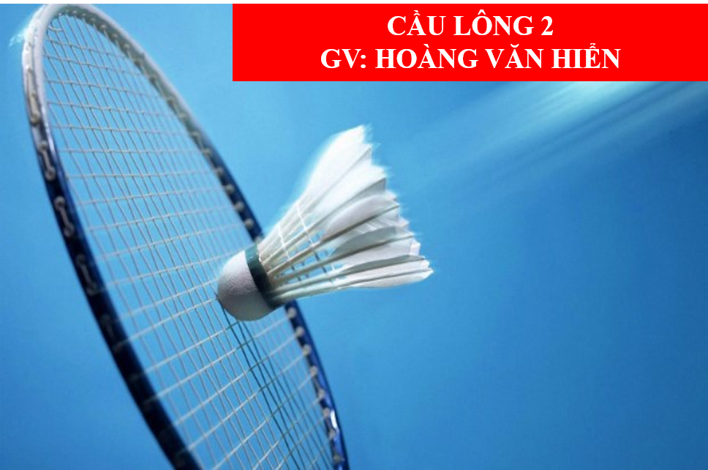
LUẬT THI ĐẤU CẦU LÔNG
Thử tốc độ cầu - Vợt
Để thử quả cầu, một VĐV sử dụng cú đánh hết lực theo hướng lên trên từ đường biên cuối sân, và đường bay của quả cầu song song với biên dọc.
Một quả cầu có tốc độ đúng sẽ rơi xuống sân ngắn hơn biên cuối sân bên kia
Không dưới 530mm và không
hơn 990mm
CẦU LÔNG
GV: LÊ THÁI HÙNG

Slide 23
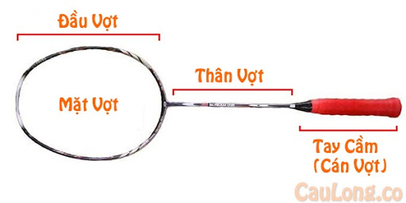
LUẬT THI ĐẤU CẦU LÔNG
Thử tốc độ cầu - Vợt
- Khung vợt không vượt quá 680mm tổng chiều dài 230mm tổng chiều rộng,
- Cán vợt là phần của vợt mà VĐV cầm tay vào.
- Khu vực đan lưới là phần của vợt mà VĐV dùng để đánh cầu.
- Đầu vợt giới hạn khu vực đan dây.
- Thân vợt nối đầu vợt với cán vợt( theo Điều 4.1.5).
- Cổ vợt ( nếu có ) nối thân vợt với đầu vợt.

Slide 24
LUẬT THI ĐẤU CẦU LÔNG
TRANG THIẾT BỊ HỢP LỆ
Liên đoàn Cầu lông Thế giới sẽ quyết định bất cứ vấn đề nào về tính hợp lệ so với quy định của bất cứ loại vợt, cầu, trang thiết bị hoặc bất cứ loại nguyên mẫu nào được sử dụng trong thi đấu cầu lông. Quyết định này có thể được thực hiện theo sáng kiến của Liên đoàn, hay theo cách áp dụng của bất cứ bên nào có lợi ích quan tâm chính đáng, bao gồm VĐV, nhân viên kỹ thuật, nhà sản xuất trang thiết bị, hoặc Liên đoàn thành viên, hay thành viên liên quan.

Slide 25
LUẬT THI ĐẤU CẦU LÔNG
TUNG ĐỒNG XU BẮT THĂM
Trước khi trận đấu bắt đầu, việc tung đồng xu bắt thăm cho hai bên thi đấu được thực hiện và bên được thăm sẽ tuỳ chọn theo Điều 6.1.1 hoặc 6.1.2.
Giao cầu trước hoặc nhận cầu trước;
Bắt đầu trận đấu ở bên này hay bên kia của sân.
Bên không được thăm sẽ được thăm sẽ nhận lựa chọn còn lại.

Slide 26
LUẬT THI ĐẤU CẦU LÔNG
HỆ THỐNG TÍNH ĐIỂM
Một trận đấu sẽ thi đấu theo thể thức ba ván thắng hai, trừ khi có sắp xếp cách khác…
Bên nào ghi được 21 điểm trước sẽ thắng ván đó, ngoại trừ trường hợp ghi ở Điều 7.4 và 7.5.
Bên thắng một pha cầu sẽ ghi môt điểm vào điểm số của mình. Một bên sẽ thắng pha cầu nếu: bên đối phương phạm một “Lỗi” hoặc cầu ngoài cuộc vì đã chạm vào bên trong mặt sân của họ.
Nếu tỷ số là 20 đều, bên nào ghi trước 2 điểm cách biệt sẽ thắng ván đó.
Nếu tỷ số là 29 đều, bên nào ghi điểm thứ 30 sẽ thắng ván đó.
Bên thắng ván sẽ giao cầu trước ở ván kế tiếp.

Slide 27
LUẬT THI ĐẤU CẦU LÔNG
ĐỔI SÂN
Các VĐV sẽ đổi sân:
Khi kết thúc ván đầu tiên;
Khi kết thúc ván hai, nếu có thi đấu ván thứ ba; và
Trong ván thứ ba, khi một bên ghi được 11 điểm trước.
Nếu việc đổi sân chưa được thực hiện như nêu ở Điều 8.1, thì các VĐV sẽ đổi sân ngay khi lỗi này được phát hiện và khi cầu không còn trong cuộc. Tỷ số ván đấu hiện có vẫn giữ nguyên.

Slide 28
CÂU HỎI ÔN TẬP
Nội dung 1: Anh/chị hãy trình bày vị trí, tác dụng và nguồn gốc ra đời của môn cầu lông?
Nội dung 2: Anh/chị hãy trình bày 1 số nguyên nhân thường gây ra chấn thương trong tập luyện thể thao và phương pháp phòng ngừa?

Slide 29
MÔN CẦU LÔNG
CẢM ƠN CÁC BẠN THAM GIA BUỔI HỌC
CHÚC CÁC BẠN NHIỀU SỨC KHỎE VÀ ĐẠT KẾT QUẢ TỐT.

